Slide 1

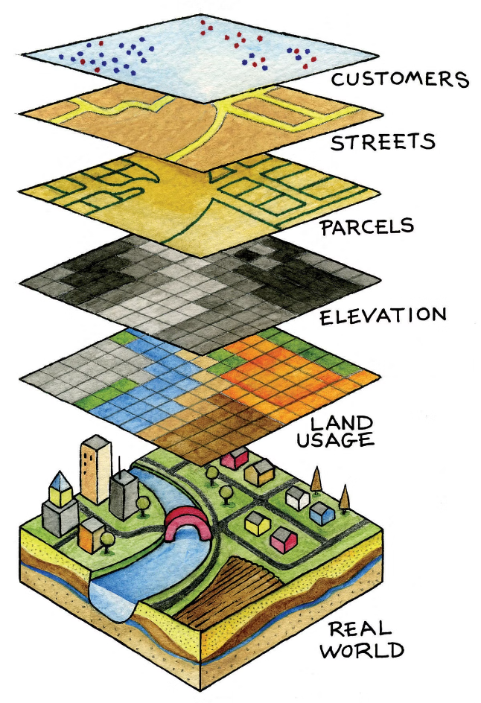

Введение в ГИС
Географические информационные системы (ГИС) - это мощный инструмент для сбора, хранения, анализа и визуализации пространственных данных. Они широко используются в различных отраслях, от картографии и планирования до управления ресурсами и экологического мониторинга.
by Еркебулан Бекишев

Slide 2
Аппаратное обеспечение ГИС
Серверы
Рабочие станции
Устройства сбора данных
Серверы ГИС обеспечивают хранение, обработку и распространение данных. Они обычно имеют высокую производительность и надежную архитектуру для обработки больших объемов информации.
Рабочие станции используются для доступа к данным ГИС, выполнения анализа и создания карт. Они могут иметь специализированное оборудование для обработки графики и пространственных данных.
Устройства сбора данных, такие как GPS-приемники, сканеры и дроны, используются для получения пространственных данных в полевых условиях. Они позволяют получить точные и актуальные сведения о реальном мире.

Slide 3

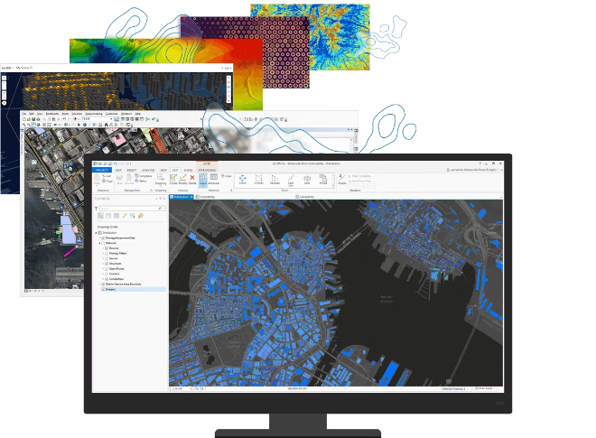
Программное обеспечение ГИС
1
Программные пакеты
2
Программные библиотеки
Существуют специализированные программные пакеты для ГИС, которые включают набор инструментов для анализа, картографирования и управления данными.
Программные библиотеки позволяют разработчикам создавать собственные приложения, интегрируя функциональность ГИС в свои системы.
3
Веб-платформы
4
Мобильные приложения
Веб-платформы предоставляют доступ к данным ГИС и инструментам анализа через интернет, делая информацию доступной для широкого круга пользователей.
Мобильные приложения позволяют использовать функции ГИС на мобильных устройствах, что позволяет получать доступ к информации и выполнять анализ в полевых условиях.

Slide 4


Геопространственные данные
Точечные данные
Линейные данные
Точечные данные представляют объекты, которые имеют одно местоположение, например, здания, деревья или точки GPS.
Линейные данные представляют объекты, которые имеют протяженность, например, дороги, реки или линии электропередачи.
Полигональные данные
Растровые данные
Полигональные данные представляют объекты, которые имеют площадь, например, земельные участки, озера или страны.
Растровые данные представляют объекты в виде пикселей, например, спутниковые снимки или цифровые модели рельефа.

Slide 5

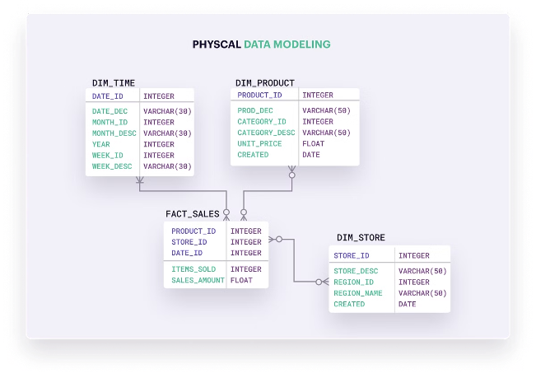
Модели данных в ГИС
Модель данных
Описание
Векторная модель
Представляет объекты как геометрические фигуры, такие как точки, линии и полигоны.
Растровая модель
Представляет объекты как сетку пикселей, где каждый пиксель имеет значение, соответствующее атрибуту объекта.
Объектно-реляционная модель
Сочетает в себе элементы векторной и реляционной моделей, позволяя хранить геометрические данные и атрибуты в связанных таблицах.

Slide 6


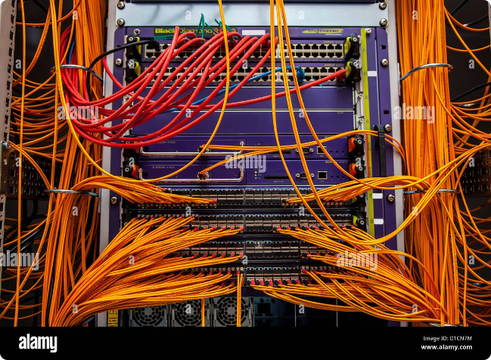


Архитектура клиент-сервер в ГИС
Клиент
Клиент - это программное обеспечение, которое используется для доступа к данным ГИС и выполнения анализа.
Сервер
Сервер - это компьютер, который хранит данные ГИС и обеспечивает доступ к ним клиентам.
База данных
База данных - это система для хранения и управления геопространственными данными.

Slide 7






Веб-ГИС и облачные технологии
Доступность
Масштабируемость
Веб-ГИС позволяет получить доступ к данным и инструментам ГИС через интернет, что делает их доступными для широкого круга пользователей.
Облачные технологии позволяют масштабировать ресурсы ГИС по мере необходимости, чтобы справиться с растущими объемами данных и пользователей.
Интеграция
Экономичность
Веб-ГИС легко интегрируется с другими веб-приложениями и сервисами, что расширяет возможности анализа и визуализации.
Облачные технологии могут снизить затраты на инфраструктуру и обслуживание, что делает ГИС более доступными для организаций.

Slide 8


Пользователи и интерфейсы ГИС
1
Опытные пользователи
Опытные пользователи используют ГИС для выполнения сложного анализа, создания специализированных карт и разработки приложений.
2
Начинающие пользователи
Начинающие пользователи используют ГИС для просмотра данных, создания простых карт и выполнения базового анализа.
3
Разработчики
Разработчики используют ГИС для создания приложений, расширения функциональности и интеграции с другими системами.

Slide 9
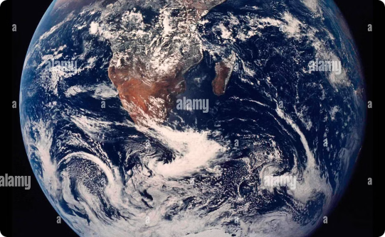
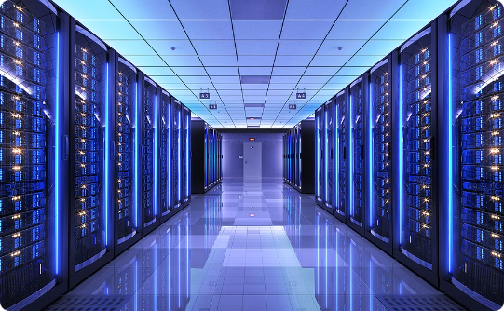
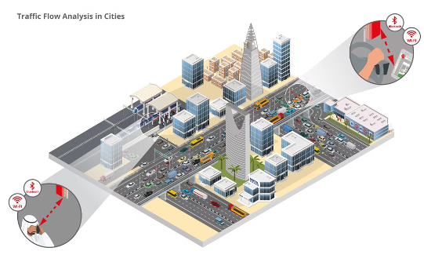
Интеграция ГИС с другими системами
Спутниковые данные
Базы данных
Системы управления транспортом
Интеграция ГИС со спутниковыми данными позволяет получать актуальные и детальные сведения о земной поверхности.
Интеграция ГИС с базами данных позволяет использовать пространственные данные в приложениях и системах, которые не предназначены для работы с ГИС.
Интеграция ГИС с системами управления транспортом позволяет оптимизировать маршруты, управлять движением и планировать транспортные потоки.

Slide 10


Перспективы развития ГИС
В будущем ГИС будут играть все более важную роль в различных сферах деятельности. Они будут использоваться для решения глобальных проблем, таких как изменение климата, управление ресурсами и городское планирование. Новые технологии, такие как искусственный интеллект и машинное обучение, будут интегрироваться с ГИС, расширяя их возможности и потенциал.

